Slide 1


Супервізія - 2025
КЗ «ЗОІППО» ЗОР, ЗЗСО квітень-червень 2025

Slide 2

Мета зустрічі
Обговорити процедуру проведення супервізії в березні-червні 20205 року
Стисло представити мету та етапи проведення супервізії
Питання - відповіді

Slide 3
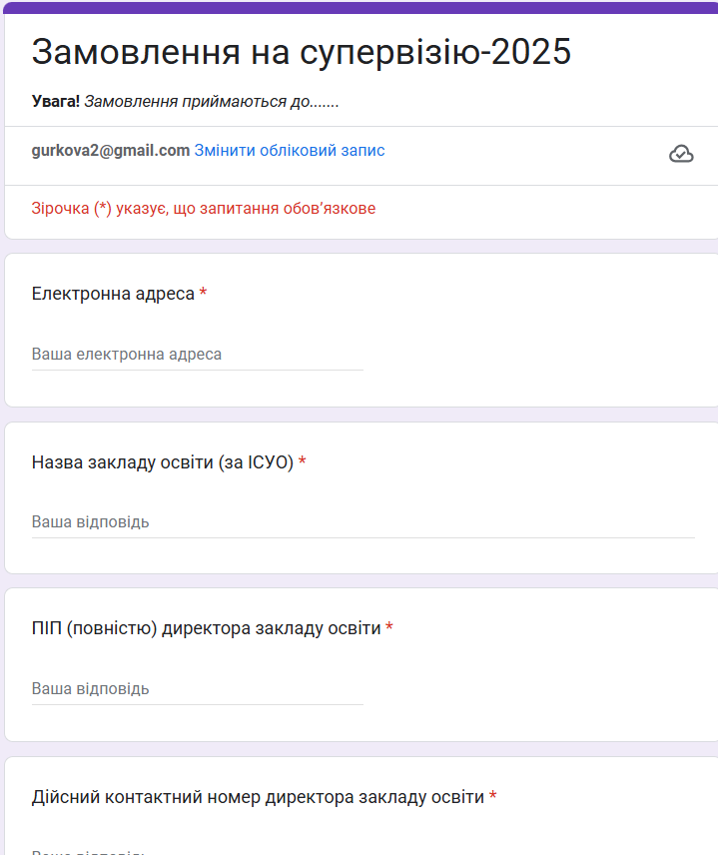
Запускаємо супервізії
Розсилка листів - до 25 березня
Прийняття рішення в ЗО про супервізію
Відбір супервізорів замовниками
Збір замовлень онлайн - до 15 квітня

Slide 4
Подальші дії
І. ПРЕДМЕТ ЦИВІЛЬНО-ПРАВОВОГО ДОГОВОРУ
ІІ. СТРОК ДІЇ ЦИВІЛЬНО-ПРАВОВОГО ДОГОВОРУ
ІІІ. ПРАВА І ОБОВ’ЯЗКИ ВИКОНАВЦЯ (супервізор)
ІV. ПРАВА І ОБОВ’ЯЗКИ ЗАМОВНИКА (ЗЗСО)
V. ПРАВА І ОБОВ’ЯЗКИ ОТРИМУВАЧА (супервізант)
VІ. РОЗМІР І ПОРЯДОК ОПЛАТИ
VІІ. ВІДПОВІДАЛЬНІСТЬ СТОРІН ЦИВІЛЬНО-ПРАВОВОГО ДОГОВОРУ
VІІІ. ФОРС-МАЖОРНІ ОБСТАВИНИ
ІХ. ДОСТРОКОВЕ РОЗІРВАННЯ ДОГОВОРУ
Х. УМОВИ КОНФІДЕНЦІЙНОСТІ
ХІ. ІНШІ УМОВИ ЦИВІЛЬНО-ПРАВОВОГО ДОГОВОРУ
ХІІ. ПЕРЕЛІК ДОКУМЕНТІВ, У ЯКИХ ВІДОБРАЖАЮТЬСЯ РЕЗУЛЬТАТИ СУПЕРВІЗІЇ
Складання графіку супервізій
Укладання трьохсторонніх договорів
(ЗОІППО - заклад освіти - супервізор)
Проведення супервізії за планом
Надання звітних документів в ЗОІППО (протягом тижня)
Видача сертифікату супервізіанту ЗОІППО (протягом 10 днів)

Slide 5
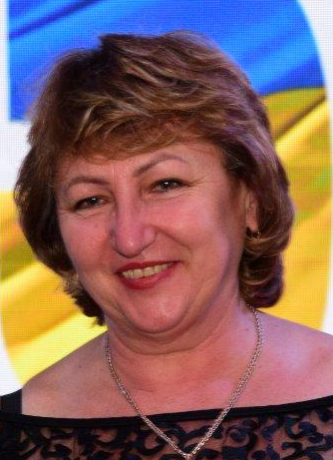
Регіональний координатор супервізії
Портфоліо супервізора
Гуркова Тетяна Павлівна
доцент ЗОІППО
регіональний тренер НУШ початкової школи (2018)
супервізор початкової школи (2021)
тренер Lego (2022)
супервізор базової середньої школи (2024)

Slide 6

Мета та етапи проведення супервізії

Slide 7
Мета супервізії
здійснення комплексу заходів із професійної підтримки та допомоги педагогічним працівникам закладів освіти згідно з вимогами професійних і освітніх стандартів
Основні завдання
допомога у визначенні професійних можливостей, потреб і труднощів у педагогічних працівників, ресурсів мотивації їх професійного розвитку;
здійснення аналізу професійної діяльності педагогічних працівників;
професійне консультування (допомога) педагогічним працівникам за результатами аналізу їх професійної діяльності;
професійна допомога у запобіганні (попередженні) та подоланні професійних труднощів;
сприяння у дотриманні професійних стандартів педагогічними працівниками

Slide 8
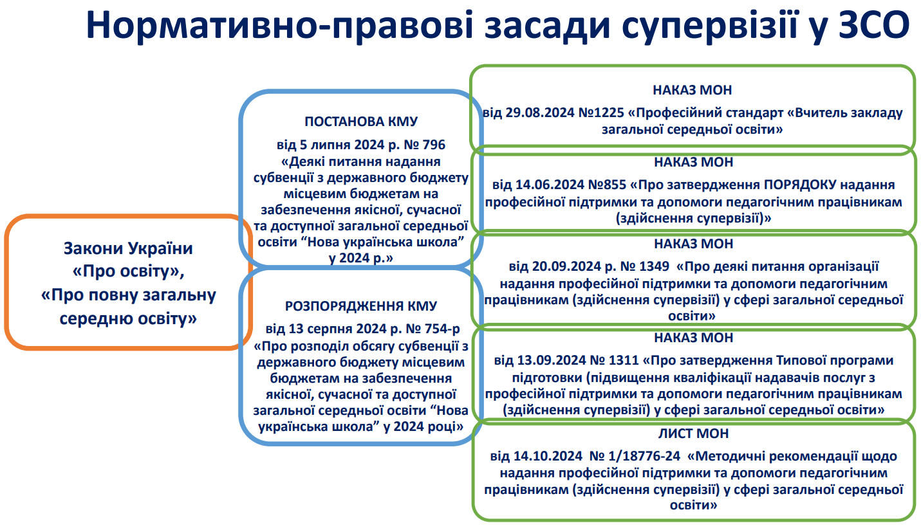

Slide 9
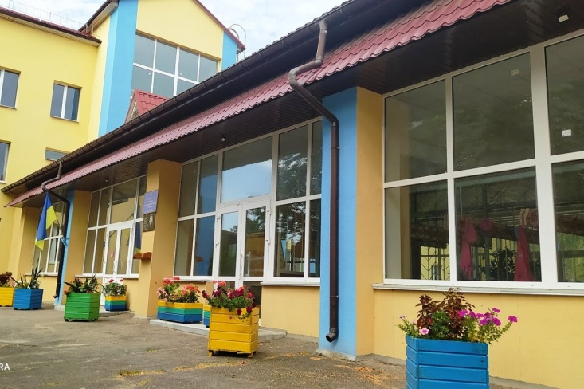


Учасники супервізії
Заклад загальної середньої освіти
Вчитель базової середньої школи
5-9 класи
КЗ ЗОІППО ЗОР
Супервізор
Notes:
https://osvita.ua/legislation/Ser_osv/92929/

Slide 10
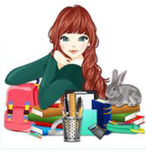
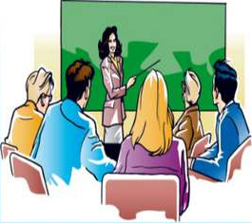
Форми проведення супервізії:
Індивідуальна (1 супервізант)
Групова (2-10 супервізантів)
16 годин
24 години

Slide 11
ФОРМАТ ПРОВЕДЕННЯ СУПЕРВІЗІЇ
очна | дистанційна | очно-дистанційна
здійснюється за наявності необхідних умов для безпосереднього професійного спілкування супервізора та супервізантів | синхронно (з використанням мобільних пристроїв, інтерактивних відеоконференцій асинхронно (з використанням платформ для обміну повідомленнями, електронної пошти або в інший спосіб за домовленістю сторін) | одночасне використання як дистанційної, так і очної форми навчання

Slide 12
ПРОЦЕДУРА ОРГАНІЗАЦІЇ І ЗДІЙСНЕННЯ СУПЕРВІЗІЇ
Супервізія відбувається за ініціативою:
самого педагога,
адміністрації закладу освіти,
органу батьківського самоврядування,
органу управління освітою
Супервізія здійснюється виключно за згодою сторін
ДОГОВІР
про проведення супервізії
(тристоронній)

Slide 13
Графік проведення супервізії
Підготовчий (забезпечення умов для здійснення супервізії/-й) здійснення супервізантом самооцінювання професійної діяльності (анкета самооцінювання), визначення напрямів професійного розвитку чи педагогічних проблем; формування плану та графіку здійснення циклу супервізії; вибір форм та методів здійснення супервізії.
Основний (здійснення супервізійної/-их сесії/-й) реалізація плану здійснення супервізії за узгодженим графіком; коригування плану здійснення циклу супервізії та графіка (за потреби).
Заключний (узагальнення, верифікація результатів) анкетування супервізанта для отримання зворотного зв’язку та подальшого планування заходів з надання професійної підтримки та допомоги (за потреби); складання супервізором документації за результатами циклу супервізії; звіт про здійснення супервізії

Slide 14
ДОКУМЕНТАЛЬНЕ ЗАБЕЗПЕЧЕННЯ СУПЕРВІЗІЇ
відомості про сторони,
предмет договору,
права та обов’язки сторін,
кількість годин супервізійного циклу,
розмір і порядок оплати послуг,
вимоги до акту здачі-приймання наданих послуг,
строк дії договору,
відповідальність сторін,
перелік документів, у яких відображаються результати супервізії (звіт супервізора, акт здачі-приймання послуг, свідоцтво про проходження супервізії),
умови конфіденційності,
реквізити та підписи сторін
Цивільноправовий
договір
ЗОІППО - ЗЗСО - Супервізор

Slide 15
ДОКУМЕНТАЛЬНЕ ЗАБЕЗПЕЧЕННЯ СУПЕРВІЗІЇ
обов’язково погоджується із супервізантом та адміністрацією закладу
перелік видів діяльності,
опис досягнутих результатів супервізії щодо розв'язання професійних проблем, опанування ним нових знань, умінь та навичок,
інформація про документ, який видано супервізанту за результатами проведення супервізії
План та графік проведення супервізії
Звіт про проведення супервізії

Slide 16
ДОКУМЕНТАЛЬНЕ ЗАБЕЗПЕЧЕННЯ СУПЕРВІЗІЇ
Акт здачі-приймання послуг із супервізії
Анкета супервізанта за підсумками супервізії
Свідоцтво про проходження супервізії
(видає ЗОІППО)

Slide 17
ЦИКЛ СУПЕРВІЗІЙНОЇ СЕСІЇ
Планування
Спостереження і вивчення робочої документації
Осмислення (бесіда за підсумками спостереження та вивчення документації
Практичні поради та їх застосування
Рефлексивний аналіз
1
5
2
4
3

Slide 18
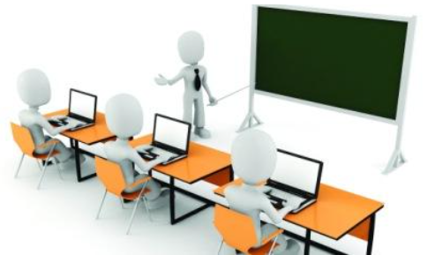
АЛГОРИТМ ПРОВЕДЕННЯ СУПЕРВІЗІЇ
Підготовка до спостереження уроку
Спостереження уроку
Аналіз уроку
Підготовка до бесіди
Бесіда
Рефлексія

Slide 19

Успіхів нам у досягненні мети

